Slide 1


Ultrassonografia seriada de crânio ou ressonância magnética precoce
para a detecção da lesão cerebral no pré-termo?
Serial cranial ultrasonography or early MRI
for detecting preterm brain injury?
Annemarie Plaisier, Marlou M A Raets, Ginette M Ecury-Goossen et al
Arch Dis Child Fetal Neonatal Ed. 2015 Jul;100(4):F293-300
www.paulomargoto.com.br
Brasília, 12 de julho de 2015
Faculdade de Medicina da Universidade Católica de Brasília
Internato de Pediatria (6ª Série) - Neonatologia
Apresentação: Camila Vieira e Lucas Benjamin
Coordenação: Paulo R. Margotto
“Todos os caminhos conduzem ao cérebro”

Slide 2
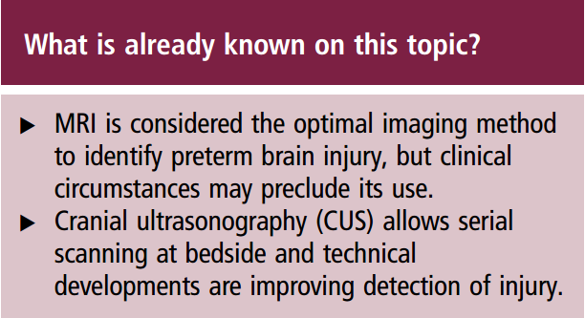

A RM é considerada o método de imagem ideal para identificar lesão cerebral no prematuro, mas as circunstâncias clínicas podem impedir o seu uso.
A US de crânio permite avaliação seriada no leito e o desenvolvimento das técnicas está melhorando a detecção das lesões.

Slide 3
Introdução
O diagnóstico precoce e objetivo de alterações do neurodesenvolvimento é fundamental para a condução e prognóstico de Recém Nascidos (RN) pré-termos em UTI^{1,2}.
Neuroimagens atualmente disponíveis:
-Ressonância Magnética (RM)
-Ultrassonografia (US) de crânio

Slide 4
Introdução
RESSONÂNCIA MAGNÉTICA:
Eficiente, não-ionizante e com diversos avanços para analisar o encéfalo do recém-nascido (RN): Diffusion tensor imaging (DTI), RM funcional, RM volumétrica e proton MR spectroscopy³;
Permite quantificar distúrbios na maturação cerebral e elucidar a conectividade e funcionalidade cerebral no pré-termo³;
Melhor método para detectar e quantificar lesões não-císticas difusas da substância branca⁴;
Cada vez mais utilizada para diagnóstico precoce de lesões no pré-termo²;
Dispendioso, demorado e de difícil realização em RN graves.

Slide 5
Introdução
ULTRASSONOGRAFIA DE CRÂNIO:
Baixo custo, disponível e permite avaliação seriada no leito (menos incômodo);
Usado tradicionalmente para detectar hemorragia na matriz germinativa germinal e hemorragia intraventricular (GMH-IVH) e Leucomalácia periventricular (PVL);
É de valor na eficácia para detecção outros tipos de lesão com o uso do ultrassom de alta resolução e o uso de janelas acústicas adicionais (mastóide e fontanela posterior) ⁵⁻¹¹;
Limitações incluem: observador-dependente¹², dificuldades para mensurar objetivamente e problemas para identificar anomalias na fossa posterior e alterações no córtex cerebral⁹.cortical cerebral⁹.

Slide 6
Com base em estudos comparativos entre RM e US sobre habilidades para prever o resultado, a RM é proposta como o método de imagem de escolha para os RN pré-termos de alto risco¹³⁻¹⁵, especialmente quando realizada próxima á idade equivalente ao termo.
Contudo, estes estudos não usaram janelas acústicas adicionais, ultra-sonografia de alta resolução e Doppler
tal como recomendado pelo outros 5, 16-18.
E, mais importante, as limitações da ressonância magnética no contexto clínico, frequentemente não são consideradas.

Slide 7
Exames de ressonância magnética de rotina com 30 semanas de gestação têm a vantagem de
de detectar precocemente lesão cerebral relacionada à prematuridade que pode ajudar na tomada de decisão clínica, enquanto as crianças ainda estão exigindo níveis críticos de suporte.
Devido ao período crítico da plasticidade cerebral
entre 30 semanas e a termo, a realização precoce da RM parece lógico.

Slide 8
Atualmente, muitos Centros neonatais só executam a RM na idade equivalente a termo que fornece informações importantes sobre lesões cerebrais apenas antes da alta, mas não têm as vantagens mencionadas acima.
Apesar de vários hospitais executarem scans em idade pré-termo inicial, o valor clínico
da realização desta rotina deve ser avaliada.

Slide 9
O presente estudo foca na viabilidade clínica da RM precoce de rotina, comparada com US seriada em um estudo de coorte prospectivo;
Objetivou-se investigar a acurácia e viabilidade clínica da US seriada (do nascimento à alta) comparada à RM de rotina obtida às 30 semanas de idade gestacional pós-menstrual (PMA) em RN nascidos < 29 semanas.
Hipótese: US seriada avançada é igualmente efetiva que uma única RM às 30 semanas PMA no diagnóstico de lesões cerebrais nos recém-nascidos pré-termo e tem maior disponibilidade clínica.

Slide 10
Métodos
Prematuros com < 29 semanas
Maio de 2010 - Janeiro de 2013:
Dos 336 RN elegíveis, 29 foram descartados devido a:
  Malformações congênitas (n=18)
  IDADEGESTACIONAL (IG) mal definida (n=5)
  Recusa dos pais (n=6)
US:com 0,1,2 7 dias e depois, semanalmente (tradutores de 8,5MHz e para a alta resolução em áreas localizadas superficialmente, transdutor de alta definição (13MHz) (FIGURA 1)

Slide 11
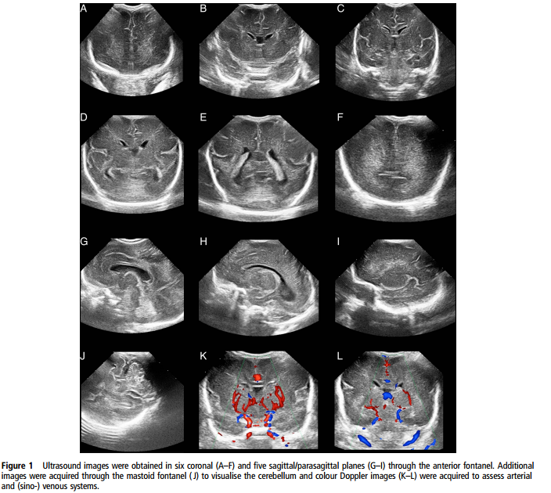

Slide 12
RM:foi realizada somente se o RN estivesse estável e sempre com o acompanhamento do neonatogista e enfermeiro. O procedimento foi feito de acôrdo com as diretrizes do Serviço¹⁹. Figura 2

Slide 13
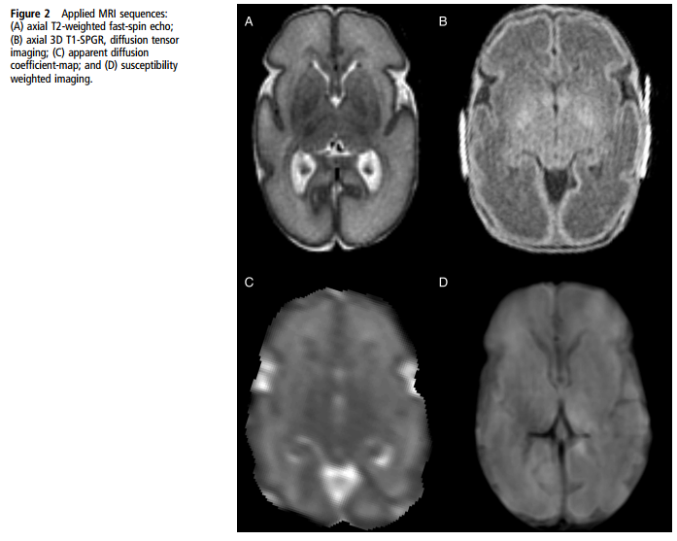

Slide 14
Métodos
Avaliação da lesão Cerebral:
Foi realizada por experientes investigadores, acima de 20 anos de experiência
Investigou-se com sistema de classificação detalhado que envolve tipos comuns de injúria cerebral ^{20,21};
Hemorragia intraventricular, classificada segundo – Volpe ^{20,21};
Lesão da substância branca (WMI) foi classificada como leucomalácia (PVL) cística e WMI não-cística difuso ^{4,17};
Hemorragia cerebelar foi classificada entre folial e lobar ²³.

Slide 15
Métodos
Avaliação de Injúria Cerebral - US:
Baseada em achados acumulativos, nos exames realizados até a alta;
Discrepâncias entre US e RM foram registradas e diagnósticos adicionais pela US após a RM também foram registrados

Slide 16
Métodos
Análise Estatística:
1ª Etapa: descrição das características clínicas (tabela 1) e achados de imagem (tabela 3) de cada paciente;
2ª Etapa: comparação das características clínicas entre os grupos de imagem (tabela 2) para elucidar a viabilidade da RM precoce em população vulnerável comparada com US seriada na beira do leito;
3ª Etapa: comparação dos achados de imagem na US x RM para investigar suas capacidades de detecção (tabela 4)

Slide 17
Métodos
As diferenças entre os grupos de imagem foram analisadas com única análise de variância de variáveis contínuas (com posthoc Bonferroni) e com o teste do quiquadrado para variáveis dicotômicas/ordinais.
A soma combinada dos achados de US e RM foram usadas para calcular a capacidade de ambas as técnicas de imagem para detectar padrões de lesão.
Um p < 0,05 foi considerado estatisticamente significante.
A análise estatística foi realizada pelo SPSS V.20

Slide 18
Resultados
Características dos pacientes: Tabela 1
307 pacientes (170 meninos)
IG mínima de 26 + 5 e peso de 922 g
Todos foram submetidos a US
126 não realizaram RM (óbitos, transferências hospitalares e problemas de logística)
Foram formados 3 grupos: Figura 3
  I : RM às 30 semanas de vida (n=122)
  II: RM após 30 semanas de vida (n=59)
  III: RM não realizada (n=126)

Slide 19
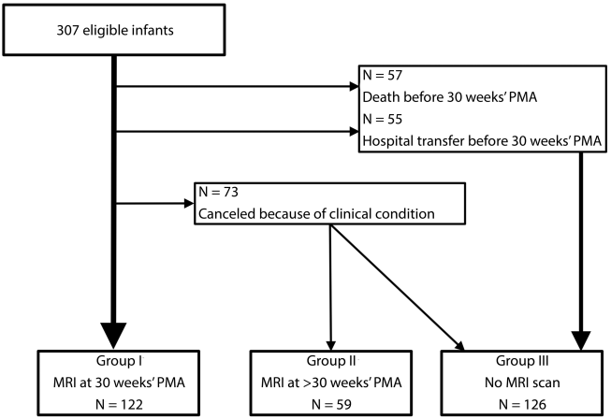


Slide 20
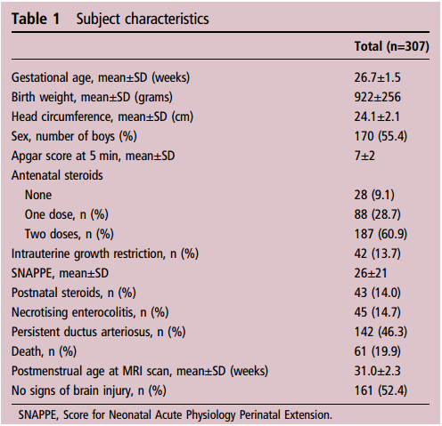
Resultados

Slide 21
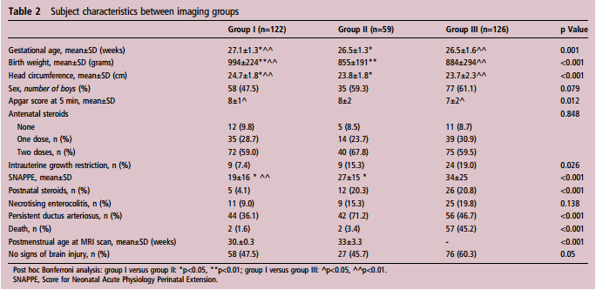
Diferenças entre os grupos de imagem:
No Grupo I, os RN tinham maior IG e peso ao nascer e parecer ter menos complicações da prematuridade, como persistência do canal arterial, uso de esteróide pós-natal, menos morte e menor escore de gravidade.Estas diferenças foram maiores em relação ao grupo III. A enterocolite necrosante não diferiu entre os grupos
  Grupo I: RM às 30 semanas de vida (n=122)
  Grupo II: RM após 30 semanas de vida (n=59)
  Grupo III: RM não realizada (n=126

Slide 22
Padrões de lesão cerebral nos pré-termos
(achados combinados de imagens)
Tabela 3 e Figura 4
A hemorragia na matriz germinativa e intraventricular (GMH-IVH) foi detectada em 100 recém-nascidos, a lesão na substância branca (WMI) em 10, hemorragia cerebelar em 21, trombose sinovenosa (CSVI) em 11 e em 4, acidente vascular cerebral.

Slide 23
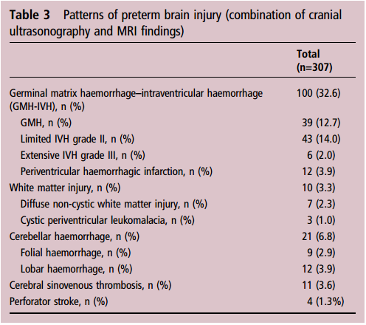

Slide 24
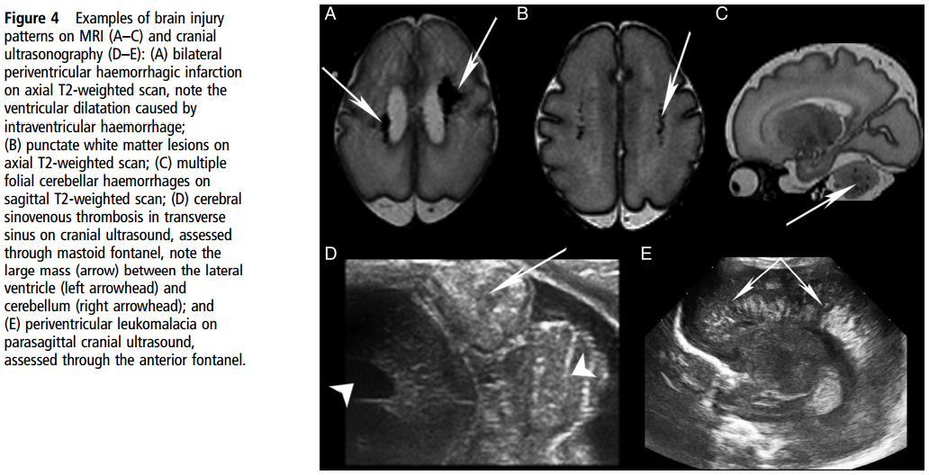

Slide 25
Achados discrepantes entre US e RM: Figura 4
De todos, 180 RN(58,6%) apresentaram US normal;de 180 RN 112 RN tiveram RM normal 962,2%
A Tabela 4 compara os achados de imagem da US com resultados de RM em
as 180 crianças que foram examinadas pelo ambas as técnicas (grupo I e II).
Inconsistências foram predominantemente encontrada para GMH-IVH em 38 recém-nascidos, hemorragia cerebelar em 11 e
C SVT em sete crianças.

Slide 26
RM teve habilidades superiores para detectar GMH e identificou todas as anormalidades da fossa posterior, mas em 27 lactentes, a US destacou-se na detecção aguda da IVH grau II- III, acidentes vasculares cerebrais e C SVT, ( essas lesões não eram mais claramente visível na ressonância magnética no momento da sua realização);
As conclusões relativas a WMI foram discrepantes em três bebês. Nenhuma das discrepâncias entre US e ressonância magnética foram detectadas após a realização da RM.

Slide 27
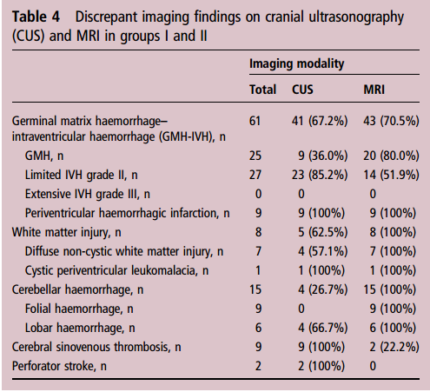

Slide 28
Discussão
Este estudo demonstra alto número de pré-termos com lesão cerebral detectada (47,6% );
O estudo demonstra que a US cerebral avançada seriada detecta a grande maioria destas lesões;
A US cerebral tem maior viabilidade clínica que a RM (esta não pode ser realizada sempre em RN graves e instáveis).

Slide 29
Discussão
US, a despeito da fontanela mastóide, se mantém inferior para detectar pequenas anormalidades na fossa posterior;
A RM fornece informação diagnóstica adicional importante.

Slide 30
Discussão
Outros estudos tem investigado predominatemente o valor da RM e US cerebral para detectar lesão da substância branca;
Os diferenciais deste estudo:
  investiga a capacidade desses exames para detectar lesões cerebrais diversas.
  demonstra o papel complementar de ambas modalidades de imagem na detecção de padrões comuns nas lesões cerebrais em pré-termos:
  - a RM foi melhor na detecção da hemorragia na matriz germinativa e anormalidades na fossa posterior,enquanto a US foi melhor para detectar hemorragia intraventricular graus II-III e acidente vascular e trombose sinovenosa.

Slide 31
Discussão
A RM realizada em idade à termo é altamente preditiva para desfechos do neurodesenvolvimento;
No entanto, hoje, prognósticos só podem ser feitos de forma precisa se feitos antes desta dessa idade.

Slide 32
Discussão
Se a RM for feita precocemente nos pré-termos pode resultar em prognósticos também mais precoces;
De interesse também para Unidades que encaminham RN para hospitais de complexidade intermediária se certos critérios de complexidade são alcançados;
Biomarcadores precoces da RM de desfecho do neurodesenvolvimento futuro do paciente pode guiar randomização de futuros ensaios clínicos.
No entanto, a aplicabilidade clínica e sensibilidade precisam ser primeiro estabelecidas antes que RM precoces possam ser implementadas como conduta padrão

Slide 33
Discussão
Aplicação abrangente da US cerebral, uso de janela acústica suplementar, imagem de Doppler colorido, altas frequências transdutoras e interpretação cuidadosa das imagens por examinador experiente resultam em alta acurácia na identificação lesões;
A US cerebral seriada superou a RM no diagnóstico de lesões focais em 27 RN, —> maior sensibilidade da detectar acidente vascular e trombose cerebral sinovenosa.

Slide 34
Discussão
O impacto clínico de diagnosticar acidente vascular cerebral e trombose cerebral sinovenosa nessa faixa etária pode ter possíveis consequências terapêuticas e diagnósticas.
RN com trombose cerebral sinovenosa podem precisar de tratamento trombolítico e assim como os acidentes vasculares poderão prontamente necessitar de manejo de fatores trombofílicos.

Slide 35
Discussão
Acidentes vasculares são pequenos e mais desafiantes para detectar na RM de menor resolução nessa área que a US cerebral;
Logo, pensamos que época em que o exame é realizado não seja a único fator complicador nas ferramentas diagnósticas utilizadas;
Técnicas de imagem mais avançadas podem levar a melhora da identificação do acidente vascular cerebral na utilização da RM, como a SWI(susceptibility weighted imaging).

Slide 36
Discussão
A maior habilidade da US em detectar hemorragia intraventricular grau II parece atribuído principalmente à consecutiva aplicação da US e no momento em que se forma a hemorragia intraventricular.

Slide 37
Discussão
RM convencional não detectou sempre hemorragia intraventricular de baixo grau, possivelmente devido à natureza de resolução da lesão;
Parodi et al²⁵, recentemente reportou uma baixa sensibilidade (60%) da US cerebral em detectar hemorragia na matriz germinativa e hemorragia intra-ventricular grau I-II comparado com RM SWI:
-os autores apontaram acerca da possibilidade da RM SWI em detectar a deposição de hemosiderina subependimal e/ou intraventricular
-enfatizaram que dedicação de tempo na aplicação da RM avançada de forma sequenciada é valiosa na avaliação do cérebro do paciente pré-termo

Slide 38
Discussão
No presente estudo, a US cerebral foi capaz de detectar lesão difusa não-cística de substância branca em todos casos vistos com exceção de 3.
Todas as outras lesões difusas da substância branca foram detectados na US craniana por meio da visualização de ecodensidades não homogênea.
Isso confirma a hipótese de que:
imagens hiperecóicas não-homogêneas são as correlações de lesão de substancia branca pontual e enfatiza o valor importante da US cerebral detalhada, seriada e avançada na detecção desse tipo de lesão ^{7, 9, 16-18}.

Slide 39
Discussão
Entretanto, a ressonância é necessária para acessar a extensão e localização dessa lesão para predição do impacto da mesma no desfecho do paciente ²⁶:
-no entanto, neste estudo, foram encontradas um baixo um baixo número de anormalidades da substância branca.
-possível explicação: falta de dados; a RM não pode ser realizada em paciente pré-termos instáveis, que são paciente tipicamente com risco aumentado essa patologia

Slide 40
Discussão
Em acordo com literatuda atual^{27,28}, a RM foi excelente na detecção das alterações da fossa posterior:
-confirmou todas as hemorragias cerebelares detectadas na US e identificou as hemorragias foliais e cerebelares bilobares desapercebidas pela US.

Slide 41
Discussão
O cuidado neonatal se beneficiará da quantidade de procedimentos de RM que podem prover biomarcadores precoces e objetivos de desfecho3, porém apresenta limitações (técnica complexa)
-a realização de RM em pré-termos de 30 semanas de IG foi postergada ou cancelada em 185 casos (60%).

Slide 42
Discussão
RN com 30 semanas de IG tem menos chance de ter complicações relacionado à esses alterações cerebrais.
Postergar ou cancelar parece preocupante pois especialmente esses RN pré-termo graves estão em risco de lesão cerebral e podem se beneficiar da RM precoce ²⁹⁻³⁰.

Slide 43
Discussão
Seria essencial melhorar a aplicabilidade da RM.
Por meio de:
1) Melhoria na segurança - transferências e monitorização dos RN criticamente doentes para a suites de ressonância deveria ser otimizado para que houvesse redução do tempo do procedimento ^{31,32}.
(2) RM adaptada: indicações, termos de uso e momento em que deve ser realizado a RM deve ser estabelecido mais individualmente.
(3) Melhoria na disponibilidade: um escaner de RM neonatal na vizinhança da ITU neonatal para sobrepor problemas logísticos.

Slide 44
Discussão
Limitações do estudo:
  1) O grupo III de imagem foi heterogêneo pois incluiu pacientes falecidos e RN transferidos para outros hospitais antes que a RM pudesse ser realizada:
  -isso poderia ter influenciado as características clínicas dos pacientes.
  -mais a lesão cerebral foi frequentemente encontrada nos pacientes que morrem e assim, a RM seria importante para melhor decisão clínica, mas não pode ser realizada nesses RN devido à instabilidade clínica do paciente.
  Esta fato enfatizando o valor da US no leito devido às dificuldades em realizar RM nesta população mais vulnerável

Slide 45
Discussão
(2) Os autores não foram capazes de demonstrar relevância clínica em todos achados devido à falta de correlação entre padrões de lesão e desfecho a longo prazo.
(3) Os autores não foram capazes de calcular a sensibilidade da US e da RM pois o padrão-ouro não estava disponível (como por exemplo, o achado histopatológico).
(4) RM SWI não foi feita em todas as RM, o que resultou em menor sensibilidade em detectar baixo grau de hemorragia na matriz germinativa e intraventricular em relação a outros estudos ^{2,5}
.

Slide 46
Discussão
5) Neste estudo os autores observaram achados de rotina nas RM e não foram capazes de realizar um processamento posterior de sequências de RM avançada para obter medição quantitativa das lesões.
Os autores estavam cientes de que o uso de RM avançada como por diffusion tensor imaging, RM volumétrica e espectroscopia na ressonância magnética de prótons, iria resultar em RM com mais achados.

Slide 47
Discussão
6) Foram realizadas RM em RN de 30 semanas ao invés de paciente à termo. Isso pode ter levado a uma perda de pacientes para comparação.
Entretanto, dado a demanda aumentada para biomarcadores precoces quantitativos de desfecho, a importância de RM precoce irá aumentar também.
Esse estudo provê informações valorosas relacionadas às limitações práticas e clínicas de RM em idades tão precoces.

Slide 48
Conclusão
Lesão cerebral é frequentemente encontrada em bebês pré-termos (47,6%).
Ultrasonografia cerebral avançada é adequada para detectar e monitorizar lesão cerebral em pré-termos.
A ressonância magnética é valiosa e permite avaliação objetiva e quantitativa das propriedades microestruturais do cérebro e é superior para detectar anormalidades da fossa superior.

Slide 49
Conclusão
O uso clínico em pré-termos é atualmente limitado por causa de questões relativas a segurança e logística;
Há uma demanda crescente para biomarcadores quantitativos de desfecho utilizando RM precoce;
O uso da USc associada a RM fornece alta sensibilidade para detectar padrões comuns de lesão cerebral;
Pesquisas futura devem focar na melhoria das aplicações complementares desses exames.

Slide 50
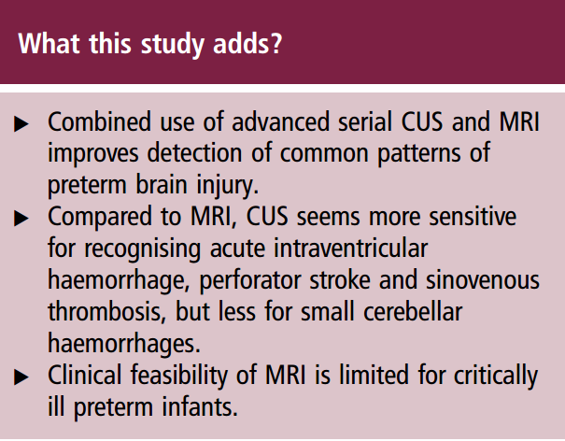

O uso combinado de US seriada avançada e RM melhora a detecção de padrões comuns de lesão cerebral no pré-termo;
Na comparação com RM, a US é mais sensível para reconhecer hemorragia intraventricular aguda, acidente vascular cerebral e trombose cerebral sinovenosa, mas menos sensível para pequenas hemorragias cerebelares;
Viabilidade clínica da RM é limitada para pré-termos criticamente doentes.

Slide 51
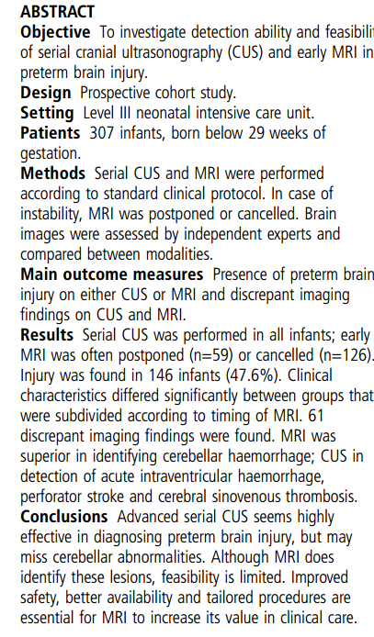

Slide 52
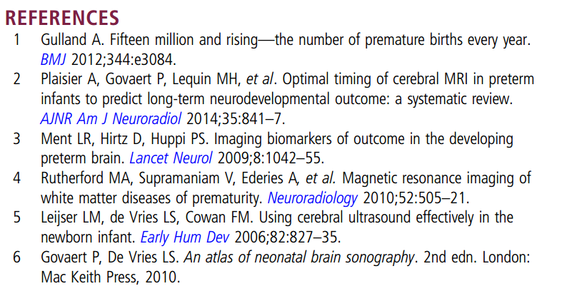

Slide 53
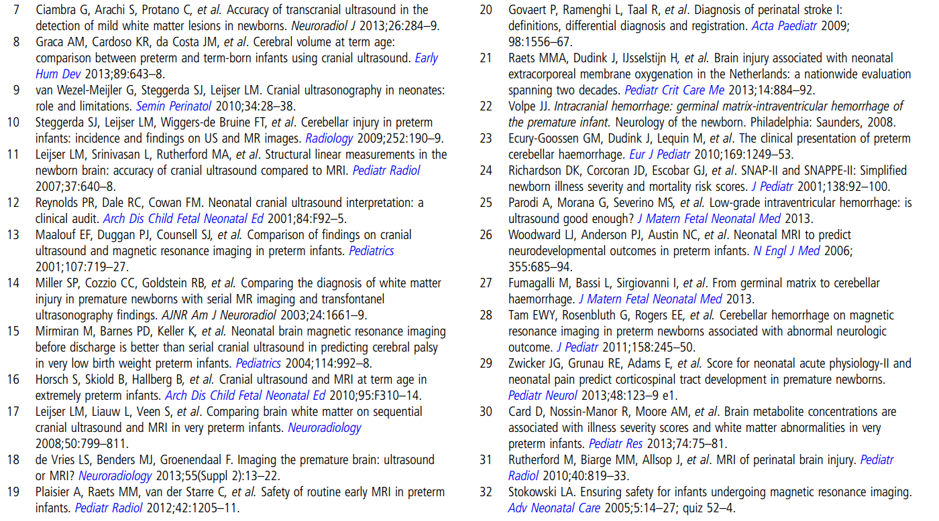

Slide 54
Editorial sobre este estudo:
Should early cranial MRI of preterm infants become routine?
Linda S De Vries, Manon J N L Benders, Floris Groenenda al
Arch Dis Child Fetal Neonatal Ed. 2015 Jul;100(4):F284-5
A ressonância magnética precoce no pré-termo deveria tornar-se uma rotina?
O melhor momento para realizar uma ressonância magnética em prematuros ainda é incerta; adicionais dados como os da Plaisier et al são extremamente valiosos. Eles sugerem que uma ressonância magnética com 30 semanas de idade pós-concepção vai ajudar no processo para redirecionar o cuidado de tomada de decisão. Entretanto, duvidamos disso, uma vez que estas crianças ou podem estar muito instável para serem transferidas para a Unidade de Ressonância Magnética como bem foi bem ilustrado em seu estudo ou a lesão cerebral é tão grave que a US fornecerá a informação suficiente, juntamente com a neurofisiologia e exames neurológicos para a tomada de decisão apropriada.

Slide 55
Realizando uma ressonância magnética no início e na idade equivalente ao termo, vai no entanto ajudar a determinar o crescimento do cérebro ao longo do tempo e avaliar o efeito de estratégias neuroprotetoras. Como ambos os estudos têm elegantemente mostrado, a qualidade da US tem
melhorado ao longo dos anos e as duas técnicas de neuroimagem ainda são complementares. Estamos ansiosos para a correlação entre os achados de neuroimagem e
resultado a longo prazo em ambos os estudos, os quais
irá estabelecer ainda mais o valor adicional da ressonância magnética precoce e os efeitos das lesões cerebelares para o futuro do recém-nascidos prematuro.

Slide 56
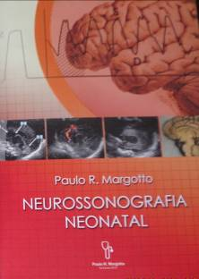
Nota do Editor do site, Dr. Paulo R. Margotto. Consultem também! Aqui e Agora!
Neurossonografia Neonatal (Capitulo X): Ultrassonografia x Ressonância Magnética Autor(es): Paulo R. Margotto
Edição esgotada!
Capítulo do livro Neurossonografia Neonatal, Editado por Paulo R. Margotto, ESCS
Brasília, 2013

Slide 57
A lesão cerebral no recém-nascido (RN) pré-termo consiste de múltiplas lesões principalmente a hemorragia intraventricular (HIV), o hidrocéfalo pós-hemorrágico e a leucomalácia periventricular (LPV). O ultrassom (US) é a técnica de imagem cerebral mais comumente usada na UTI Neonatal na detecção destas lesões, pelas razões já expostas.Todas estas lesões são preditoras fortes para o desenvolvimento de paralisia cerebral e severa deficiência cognitiva. A LPV parece ser o mais importante determinante da morbilidade nos RN sobreviventes < 1500g (em torno de 10% destes RN apresentam paralisia cerebral e 50% apresentam déficits cognitivos e comportamentais posteriormente). As lesões necróticas focais profundas da LPV na substância branca correlacionam-se bem com a paralisia cerebral, enquanto que os déficits cognitivos e comportamentais podem estar relacionados à injúria mais difusa.

Slide 58
No entanto, a sensibilidade do US para detectar lesão sutil não cística na substância branca é atualmente discutida porque:
- conceito atual de LPV deve incluir não somente as lesões císticas, mas também o envolvimento mais difuso da substância branca central.
- a lesão necrótica evoluindo para cistos, rapidamente identificado pelo ultrassom, não é a principal característica da lesão da substância branca.

Slide 59
Nos últimos anos, vários estudos forram publicados mostrando que somente 40-50% das crianças com paralisia cerebral (PC) tiveram lesões no US cerebral realizado no período neonatal. Esta informação pode levar a uma diminuição do US cerebral no período neonatal.
Se somente 1 ou 2 US foram feitos durante as primeiras 2 semanas, a detecção dos cistos é menos sensível e casos não esperados de PC podem ocorrer. Com a realização do US cerebral logo que possível após a admissão, no mínimo uma por semana até a alta para o Hospital de origem e novamente com 40 semanas de idade pós-concepção, aumenta a predição de achados anormais na substância branca periventricular. Usando o US seqüencial de alta resolução até a alta e repetida com 40 semanas de idade pós-concepção, de Vries et al (2004) detectaram anormalidades maiores no US em 79% das crianças que desenvolveram PC durante a infância. Quase 1/3 (29%) das crianças <=32 semanas que desenvolveram PC após ter apresentado alterações maiores nos US não teriam sido diagnosticadas se o US tivesse sido restrito nas primeiras 4 semanas de vida.
Os resultados do estudo de Vries et al mostram que o diagnóstico de leucomalácia periventricular cística pode semente ser realizado se o RN foi submetido ao US também com 36 a 40 semanas de idade pós-concepção

Slide 60
A RM é uma esta técnica cara e necessita do transporte ao aparelho, além da necessidade da sedação e não se encontra disponível na maioria dos Hospitais. Então, seria útil que o RN de alto risco realizasse os US cerebral para a subseqüente ressonância magnética.
A ultrassonografia cerebral é um exame de baixo custo, de fácil execução, podendo ser realizado logo após o nascimento, à beira do leito e repetido quantas vezes for necessário sem riscos ao paciente que se encontra na fase aguda da doença.

Slide 61
No moderno tratamento intensivo, a leucomalácia cística, identificada ao ultrassom, é um achado muito incomum, principalmente nos RN abaixo de 26 semanas. Assim, a lesão difusa da substância branca (melhor detectada com a RM) é mais comum que a lesão cística (esta muito bem detectada pelo US). O US detecta muito bem a ventriculomegalia e esta, segundo Dammann e Leviton, é melhor vista como uma forma de lesão da substância branca. Como já foi referido (capítulo V, Hidrocefalia Fetal e Neonatal), a ventriculomegalia secundária a redução do volume da substância branca, sugere um profundo efeito no padrão e nível da conectividade córtico-cortical e córtico-fugal.
Na coorte de RN com leucomalácia no estudo de Pierrat et al a ventriculomegalia foi um bom predictor de paralisia cerebral (29 de 30 RN com ventriculomegalia ao redor do termo desenvolveram paralisia cerebral).

Slide 62
Segundo Dammann e Leviton, quatro dos cinco componentes do escore da substância branca analisados pela ressonância magnética do estudo de Woodward et al (a natureza e a extensão do sinal de anormalidade na substância branca, a perda do volume da substância branca periventricular, a extensão de qualquer anormalidade cística, dilatação ventricular e o espessamento do corpo caloso), podem ser avaliados pelo US cerebral. Somente um componente, a natureza e a extensão das anormalidades da substância branca requerem a ressonância magnética (a informação prognóstica deste achado permanece incerta e necessita de mais estudos).

Slide 63
Recentemente Hosrch et al compararam o US craniano e a RM convencional realizada no mesmo dia quando o RN estava a termo, em uma coorte de recém-nascidos pré-termos extremos (abaixo de 27 semanas) para determinar de RN com US completamente normal tinham anormalidades na RM significantemente clinicas.
Em 72 RN com idade gestacional média de 25sem e peso médio de 849g, foram realizados no mesmo dia o US e a RM na idade gestacional pós-concepção de 38-42 semanas. Entre as crianças com US normal (n=28, 39%) nenhuma teve moderada ou severa anormalidades na substância branca ou cinzenta na RM. Todas as crianças com anormalidades severas (leucomalácia cística, infarto hemorrágico periventricular, severa ventriculomegalia-n=3, 3,4%) todas foram também identificadas como severas na RM. As crianças com US normal a termo também apresentaram RM normal ou somente leves anormalidades na RM a termo (vide figura a seguir) .Em 4 crianças a RM diagnosticou hemorragia cerebelar (nenhuma das hemorragias cerebelares foram diagnosticadas usando o US via fontanela anterior).

Slide 64
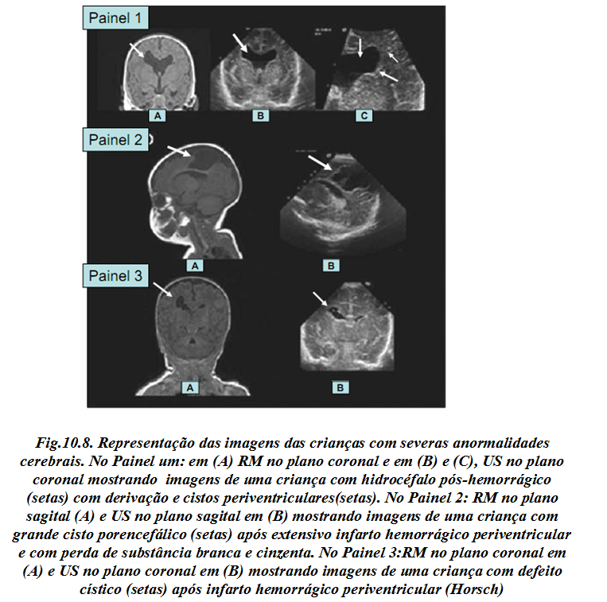
Os principais achados do estudo de Horsch et al foram:
- as crianças ex-pré-termos extremos com US normal a termo também tinham RM normal a termo (64%) ou somente leves (36%) anormalidades na substância branca na RM.
- nenhuma criança com US normal a termo apresentou moderada a severa anormalidades ou alterações na substância cinzenta na RM.
- todas as crianças com severas anormalidades também apresentaram severas anormalidades tanto no US como na RM.
Com estes resultados, Horsch et al sugerem que a RM a termo adiciona informação de relevância clinicamente marginal nas crianças que apresentam US normal a termo. Assim, o US pode identificar as crianças de risco para severa desabilidade e com isto, reduzir o número de ressonâncias magnéticas.

Slide 65
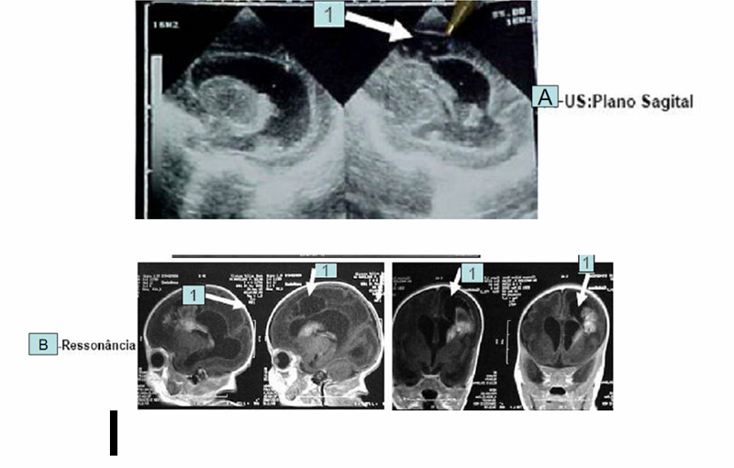
O seguinte exemplo nosso, mostra a boa comparação entre o US e a RM para severa anormalidade na substância branca: recém-nascido de 28 semanas, com peso de 1440g ao nascer que apresentou extenso infarto hemorrágico periventricular à direita com evolução (enorme cisto porencefálico comunicando com o ventrículo). Tanto o US como a RM detectaram imagens semelhantes (figura a seguir).
Margotto,PR

Slide 66
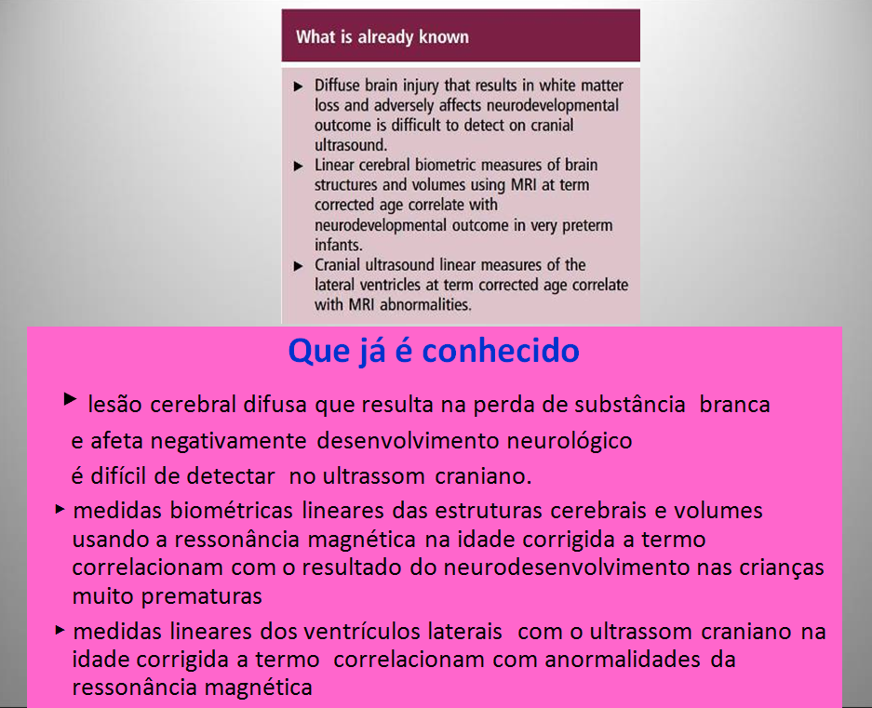
As relações entre tamanho ventricular com 1 mês e resultados aos 2 anos de idade em crianças com idade gestacional menor que 30 semanas Autor(es): Fox LM, Choo P, Rogerson SR et al, Austrália. Apresentação:Hélio Henrique, Leonardo Amaral, Rosana de Paula e Paulo R. Margotto

Slide 67
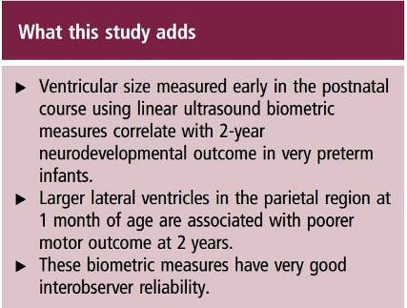
O que este estudo acrescenta
▸ tamanho ventricular medido no início do período neonatal usando medidas biométricas lineares com o ultrassom correlaciona com o neurodesenvolvimento aos 2 anos de crianças muito prematuras.
▸ grandes ventrículos laterais na região parietal na idade de
1 mês estão associados com pior resultado do motor aos 2 anos.
▸ Estas medidas biométricas tem muito boa confiabilidade interobservador.

Slide 68
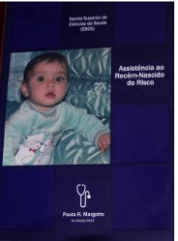
SIGNIFICADO PERINATAL DAS DILATAÇÕES VENTRICULARES CEREBRAIS
Hidrocefalia fetal e neonatal (significado da dilatação ventricular no feto e recém-nascido) Autor(es): Paulo R. Margotto
Capítulo do livro Assistência ao Recém-Nascido de Risco,ESCS, Brasília,
3ª Edição,2013, pg. 358-371

Slide 69
Paneth sugere incluir a ventriculomegalia no espectro da lesão da substância branca, podendo alguns destes RN com ventriculomegalia apresentar espectro de leucomalácia tipo II (densidades periventriculares transitórias evoluindo para pequenos cistos localizados). Tradicionalmente a ventriculomegalia e o hidrocéfalo tem sido interpretados como seqüela de hemorragia intraventricular, mas há uma evidência cada vez maior que a ventriculomegalia quase sempre reflete algum grau de lesão da substância branca. Esta evidência é patológica (a lesão da substância branca freqüentemente está presente nas crianças que morrem com ventriculomegalia) e prognóstica (o risco de desenvolvimento anormal nas crianças com ventriculomegalia é semelhante às crianças com lesão da substancia branca).

Slide 70
A ventriculomegalia sem evidência de aumento da pressão intracraniana pode também representar um predictor sensível de deficiência tanto cognitiva como motora. No estudo de Whitaker et al, aproximadamente metade dos casos de retardo mental aos 6 anos em RN de muito baixo peso foi atribuída a lesões parenquimatosas/ventriculomegalia independente de outros fatores.
No estudo de Ment et al, aos 4,5 anos de idade nos RN pré-termos com ventriculomegalia (figura 16) a termo (moderada ventriculomegalia: 10-15 mm e severa ventriculomegalia: >15 mm, medida realizada a nível no corpo médio do ventrículo lateral em corte sagital) foi o mais importante predictor de QI abaixo de 70 (OR de 19; 95% IC: 4,5-80,6). Das crianças com ventriculomegalia a termo, 55% tiveram um QI <70 em comparação com 13% das crianças sem ventriculomegalia a termo, a despeito de maior vantagem educacional das mães das crianças com ventriculomegalia. Os déficits nas crianças com ventriculomegalia a termo eram mais pronunciados nos testes de avaliação da habilidade visual motora. Das crianças com ventriculomegalia, a paralisia cerebral ocorreu em 45% comparado com 7% das crianças sem ventriculomegalia. Estes dados sugerem que, para o RN pré-termo, a ventriculomegalia a termo é conseqüência da vulnerabilidade do cérebro em desenvolvimento.

Slide 71
O desenvolvimento cerebral do feto humano caracteriza-se por períodos seqüenciais de proliferação celular, pela migração da glia e neurônios para apropriadas posições corticais e pela elaboração de conexões sinápticas com outras regiões corticais e subcorticais do cérebro. Por volta de 25 semanas de gestação quase todo o desenvolvimento dos neurônios corticais tem sido gerado, a elaboração da árvore axonal e dendrítica está em um estágio ativo e muitos contatos sinápticos estão sendo formados no córtex em desenvolvimento.
Estudos experimentais conduzidos pelo grupo de Ment et al em ratos submetidos a insulto hipóxico crônico subletal no 7o dia de vida (nos primeiros 20 dias destes ratos recém-nascidos ocorre uma rápida diferenciação dos axônios e dendritos), evidenciou no 7o dia de vida diminuição do volume cortical e do volume hemisférico da substância branca com significante ventriculomegalia e evidência de severo comprometimento na corticogênese neste modelo animal de desenvolvimento cerebral.
Assim, a ventriculomegalia secundária a redução do volume da substância branca, sugere um profundo efeito no padrão e nível da conectividade córtico-cortical e córtico-fugal. Os estudos clínicos informam que estas crianças com ventriculomegalia sofrem não somente anormalidades nos testes de resposta evocada visual, como também no desempenho motor visual. Os dados do presente estudo de Ment et al provêem adicional evidência da associação das anormalidades visuais com ventriculomegalia a termo nos RN de muito baixo peso ao nascer aos 4,5 anos de idade corrigida.
Stewart e Kirkbride, citados por Ment et al, relataram deficiente desempenho escolar em crianças com 14 anos de idade com história de nascimento pré-termo e que apresentaram ventriculomegalia detectada pela ressonância magnética. As anormalidades encontradas na substância branca em seus pacientes representam alterações subjacentes na conectividade hemisférica, provendo assim base para a deficiência cognitiva nos pacientes estudados.

Slide 72
Relação entre aumento de tamanho do ventrículo lateral e leucomalácia periventricular em crianças Autor(es): Akihiko Kato ,Satoshi Ibara, Yuko Maruyama, and Masahito Terahara. Realizado por Viviana Samprieto Serafim e Paulo R. Margotto
A RM não está disponível em muitos Centros e é muito sensível a movimentos produzidos por artefatos No entanto, ele fornece imagens alta resolução e caracterização detalhada da lesão de substância branca na leucomalácia periventricular (LPV).
a US é uma ferramenta útil de cabeceira de leito, segura e acessível. A LPV produz alargamento maior do ventrículo lateral. Estamos focados em neonatos em quem LPV cística não pode ser detectada pela US e sim pela RM. Os autores do presente estudo investigaram se poderiam predizer LPV pelo aumento (alargamento) do ventrículo lateral.

Slide 73
a injúria cerebral deve ser suspeita se o ventrículo lateral estiver aumentado, mesmo se a LPV cística não tenha sido detectada por ecografia.
podemos suspeitar de LPV em crianças cujos ventrículos laterais estão aumentados de tamanho mesmo que LPV cística não tenha sido detectada pelo exame de ultrassom craniano.

Slide 74
Este estudo evidenciou que alterações no crescimento cerebral que se correlacionam com o desfecho do neurodesenvolvimento podem ser observadas de forma simples e precoce através de técnicas ultrassonográficas no período pós-natal de crianças pré-termo que não apresentem lesão cerebral detectável como grandes hemorragia peri/intraventriculares ou leucomalácia periventricular.
Embora a RNM seja mais sensível que o USC em alguns aspectos da avaliação da estrutura cerebral do RN, o acesso à RNM é mais limitado.

Slide 75
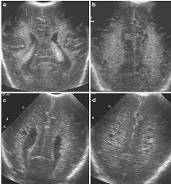
Lesões cerebrais em prematuros: diagnóstico inicial e seguimento | Maria I. Argyropoulou. Realizado por Lívia Jacarandá de Faria e Paulo R. Margotto
A leucomalácia periventricular (LPV) se refere a um espectro de anomalias da substância branca. Apresenta dois componentes: um componente focal profundo (LPVf) caracterizado por necrose de todos os elementos celulares na substância branca periventricular, resultando na formação de macro ou microcistos e um componente difuso (LPVd), caracterizada por lesão de oligodentrócitos premielinizantes (pré-Ols) e associada a astrocitose e microgliose. A oligodendroglia produz moléculas guia e é responsável pela mielinização. Qualquer lesão afetando os pré-OLs pode resultar em hipomielinização e alterações microestruturais na conectividade .
A imagem tem um papel importante na avaliação diagnóstica da LPV. US transfontanelar demonstra um aumento da ecodensidade periventricular que progressivamente (8 a 25d) dá lugar ao desenvolvimento de micro ou macrocistos coalescentes . Veja a figura:
US transfontanelar no dia 9 (a,b) e no dia 23 (c,d) de vida. A US na incidência coronal mostra LPV, ecodensidades periventriculares (a,b) com progressão a cistos (c,d). Cortesia do Dr. C. Veyrac

Slide 76
Quando se desenvolve ventriculomegalia com bordas ventriculares irregulares com afilamento da substância branca periventricular e corpo caloso, o diagnóstico de LPVf é evidente .Em um grande numero de casos, entretanto e na LPVd, o diagnóstico pode não ser feito até o aparecimento da ventriculomegalia com bordas regulares. Protocolos de avaliação variam, mas é importante fazer o US transfontanelar logo após o nascimento e repeti-lo entre 7 e 14 dias e novamente próximo a idade gestacional de termo.

Slide 77
Mudanças isoladas leves do sinal na substância branca em prematuros:uma abordagem regional para a comparação do ultrassom craniano e achados da ressonância magnética Autor(es): Weinstein W, Bashat DB, Gross-Tsur V et al. Realizado por Paulo R. Margotto
Ecogenicidade detectada no USC e sinal excessivamente difuso de alta intensidade (difuse excessive high signal intensity-DEHSI) detectado na RM são prevalentes nos pré-termos. A ecogenicidade é definida pelo “brilho mais intenso” do que o plexo coróide, enquanto DEHSI é definido como sinal de maior intensidade da substância branca do que a a substância branca não mielinizada em imagens T2.
No entanto não está claro se a ecogenicidade e DHSI representam o mesmo fenômeno.
Compreender a relação entre estes dois freqüentes mudanças de sinal da substância branca, definidos por diferentes modalidades, podem nos ajudar a descrever esse fenômeno, uma vez que não está claro se estas alterações do sinal representam nível de maturação ou fazem parte de um de lesão da substância branca.

Slide 78
A ecogenicidade e DEHSI provavelmente representam o mesmo fenômeno.
Uma limitação adicional é que só neurodesenvolvimento muito precoce foi avaliado; os autores recomendam um acompanhamento a longo prazo, para estudar possíveis efeitos da ecogenicidade e DEHSI em estágios de desenvolvimento posteriores.

Slide 79


Interpretando o ultrasson craniano
Lesão cerebral difusa!
Paulo R. Margotto
É importante o reconhecimento deste tema, uma vez que a a hiperecogenicidade periventricular e/ou ventriculomegalia é dado em muitos laudos dos ultrassons (US) craniano que realizamos. Na ausência de hemorragia intraventricular, a dilatação ventricular pode refletir perda da substância branca, mesmo que não sejam visualizados cistos na substância branca (geralmente o ultrassom detecta cistos acima de 3 mm). A razão ventrículo lateral/perímetro cefálico (VL/PC) no ponto de corte de 0,6 apresentou melhor sensibilidade e especificidade para a suspeita de leucomalácia periventricular. Paneth sugere incluir a ventriculomegalia no espectro da lesão da substância branca, podendo alguns destes RN com ventriculomegalia apresentar espectro de leucomalácia tipo II (densidades periventriculares transitórias evoluindo para pequenos cistos localizados).
O US cerebral é de valor na predicção de RN com lesão na substância branca: ecogenicidade periventricular, ecolucências (cistos) e dilatação ventricular. O encontro de ecolucência é um indicativo de dissolução tecidual e cistos. Todo o RN abaixo de 32 semanas é imperativo que passe pela ultrassonografia de crânio, devido às características das vasculaturas penetrantes e periventriculares nestes recém-nascidos.

Slide 80
Quando detectamos a hiperecogenicidade periventricular nos primeiros 6 dias de vida, temos que acompanhar para sabermos se é uma hiperecogenicidade curta (resolvem-se dentro de 6 dias sem nenhuma anormalidade), intermediária (desaparece entre 7-13 dias após o início) ou se é prolongada (se desaparece no 14º ou mais). As hiperecogenicidades que duraram menos de 14 dias não tiveram impacto no segmento neurocomportamental e na competência motora na idade de 6 anos. A paralisia cerebral foi detectada em 8,3% das crianças com 18 meses de vida que tiveram hiperecogenicidade prolongada, versos 62% nas crianças que tiverem leucomalácia cística. Assim a hiperecogenicidade periventricular (PROLONGADA) pode representar um espectro leve de leucomalácia periventricular.
É importante ter em mente que muitas das lesões que identificamos no ultrassom pode não evoluir para paralisia cerebral. Provavelmente devido à plasticidade cerebral. No entanto, na nossa Unidade, estes RN são estimulados precocemente (terapia ocupacional, ainda na UTI Neonatal.

Slide 81
No moderno cuidado intensivo neonatal é preciso que saibamos que o conceito atual de leucomalácia periventricular deve incluir não somente as lesões císticas, mas também o envolvimento mais difuso da substância branca central. A lesão necrótica evoluindo para cistos, rapidamente identificado pelo ultrassom, não é a principal característica da lesão da substância branca.
Sabemos das enormidades dificuldades que temos em realizar ressonância magnética (RM) nos nossos recém-nascidos no nosso meio.
O estudo de Horsch e cl (2010) mostrou que as crianças ex-pré-termos extremos com US normal a termo também tinham RM normal a termo (64%) ou somente leves (36%) anormalidades na substância branca na RM. Portanto, nenhuma criança com US normal a termo apresentou moderada a severa anormalidades ou alterações na substância cinzenta na RM. Todas as crianças com severas anormalidades também apresentaram severas anormalidades tanto no US como na RM.
Também M Weinstein et al (2014) mostraram que a hiperecogenicidade periventricular detectada pelo US corresponde a mesma imagem detectada pela RM a termo (sinal excessivamente difuso de alta intensidade-DEHS), recomendando um acompanhamento a longo prazo para o spossíveis efeitos em estágios posteriores do desenvolvimento
Portanto, Os clínicos podem usar os marcadores da lesão da substância branca identificados pelo ultrassom craniano, ecodensidade, ecolucência, PRINCIPALMENTE SE ACOMPANHADOS DE VENTRICULOMEGALIA como preditores de atraso do desenvolvimento. As crianças com estes marcadores deveriam ser submetidas a intervenções precoces para minimizar o impacto ruim no desenvolvimento.

Slide 82
Portanto, na nossa prática clínica, não consideramos a hiperecogenicidade como leucomalácia, diferente de outros autores. Ela pode ser transitória, quando detectada nos primeiros 14 dias de vida (principalmente nos primeiros 6 dias de vida). A persistência depois de 14 dias implica em acompanhamento, pela possibilidade de detecção de leucomalácia cística. Quando a hiperecogenicidade vem acompanhada de dilatatação biventricular, a nossa atenção é maior e se estes achados persistirem na alta do bebê, encaminhamos á Terapia Ocupacional, pois pode traduzir lesão cerebral difusa.

Slide 83

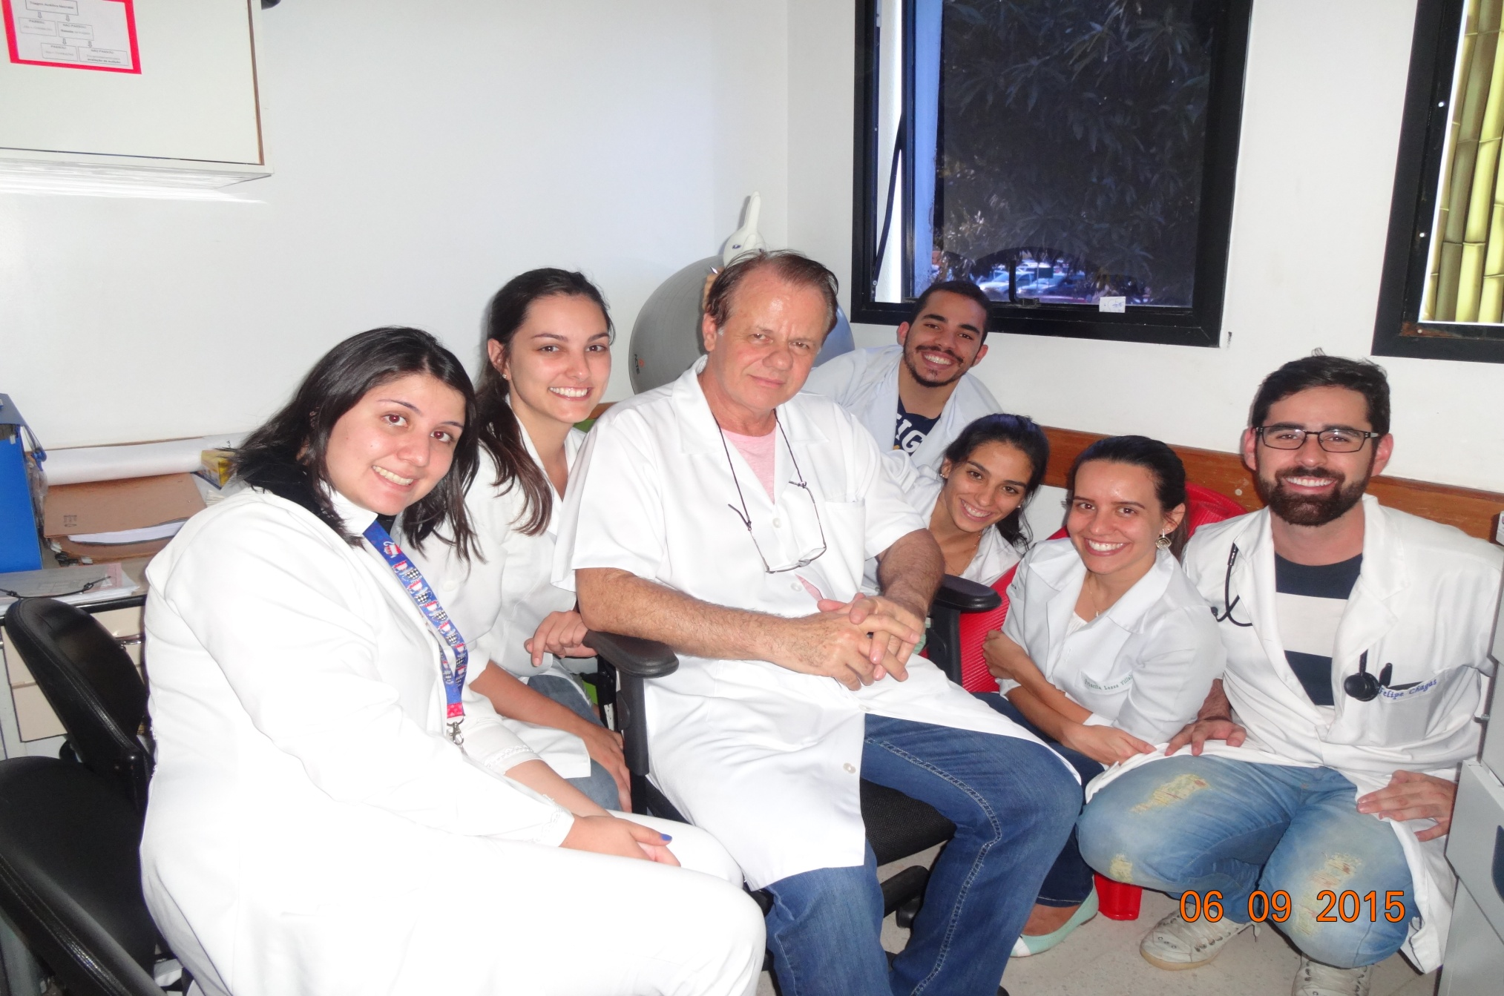

Ddos. Camila, Letícia (Dr. Paulo R. Margotto), Lucas, Patrícia, Priscila e Marcos

